Slide 1


Slide 2

আসসালামুআলাইকুম ওয়া রাহমাতুল্লাহি
ওয়া বারাকাতুহ

Slide 3
পরিচিতি
সালমা আক্তার
সহকারী শিক্ষক (বাংলা)
এস এস আর হাই স্কুল
আশুলিয়া,সাভার,ঢাকা।
বিষয়:বাংলা
শ্রেণি: নার্সারি
সাধারণ পাঠ:শব্দ গঠন
বিশেষ পাঠ:ব্যঞ্জন বর্ণের সাহায্যে শব্দ গঠন
সময়: 40 মিনিট

Slide 4
শিখনফল
আজকের পাঠ শেষে শিক্ষার্থীরা...
০১.ভ ও ম বর্ণ শুদ্ধভাবে বলতে পারবে।
০২. ভ ও ম বর্ণ দুটি লিখতে পারবে।
০৩.ভ ও ম বর্ণ দিয়ে শব্দ লিখতে পারবে।

Slide 5
পাঠ ঘোষণা
আজকে আমরা শিখবো...
ভ
ও
ম
দিয়ে শব্দ লেখা

Slide 6
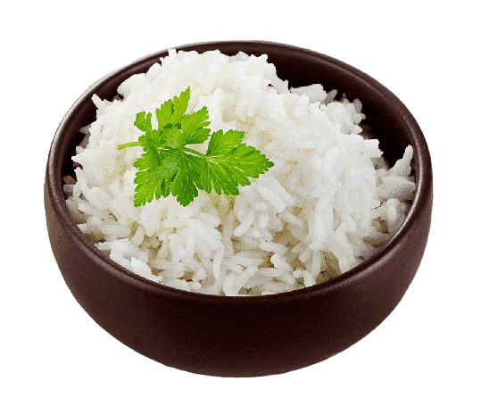
পাঠ বিশ্লেষণ
ভ
ভাত

Slide 7

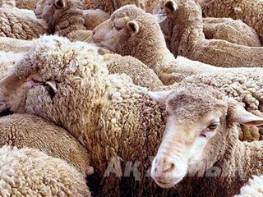
পাঠ বিশ্লেষণ
ভ
ভেড়া

Slide 8

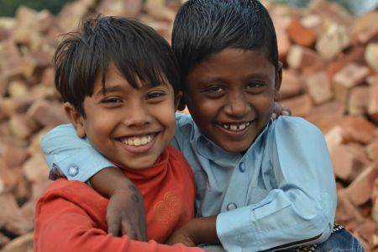
পাঠ বিশ্লেষণ
ভ
ভাই

Slide 9


পাঠ বিশ্লেষণ
ম
মা

Slide 10

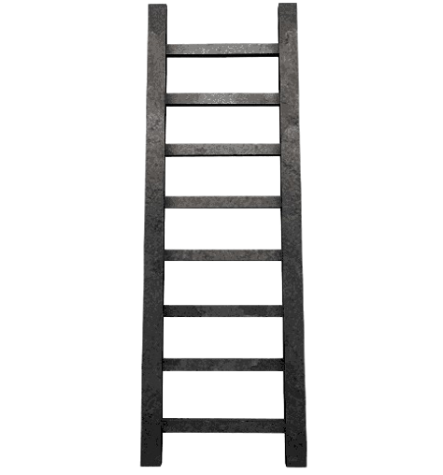
পাঠ বিশ্লেষণ
ম
মই

Slide 11
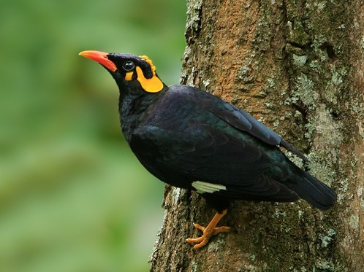
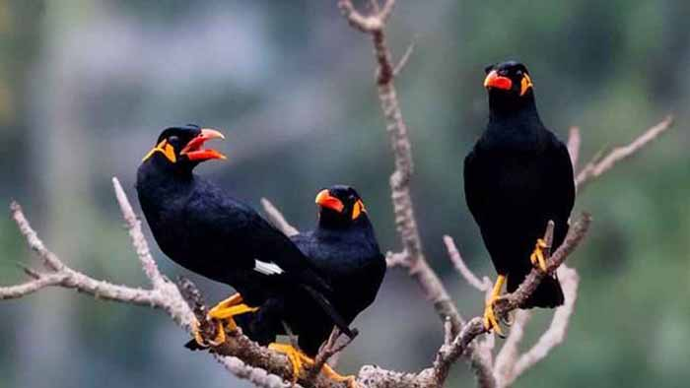
পাঠ বিশ্লেষণ
ম
ময়না

Slide 12
একক কাজ
ভ
ভাত
ভেড়া
ভাই
ম
মা
মই
ময়না

Slide 13
মূল্যায়ন
ভ
বর্ণটির নাম কী?
বর্ণ দিয়ে একটি শব্দ বলো।
ম
বর্ণটির নাম কী?
বর্ণ দিয়ে একটি শব্দ বলো।

Slide 14

বাড়ির কাজ
‘ভ’ ও ‘ম’ দিয়ে একটি করে শব্দ তৈরি করে লিখে আনবে।

Slide 15


